Slide 1
Data – zpětná vazba
Když máte mnohem více/méně řádků, než je obcí v obvodu, tak je někde problém
Když se často opakují prázdné řádky, tak je někde problém
  Typická příčina = začátek od jiných než senátních voleb
  řešení -> seřadit podle voličů v seznamu
Když se opakují čísla obcí, tak je někde problém
  Příčiny:
    stejné názvy sloupců ve více souborech
    Zapomenutá okrsková data

Slide 2
Názvy sloupců
Co možná nejkratší
Bez diakritiky
Bez teček čárek a mezer
Nesmí začínat číslem (spss přidá @, qgis pak bude mít problém)
Např. „Zahradaníček proc.hlasů v 1. kole 2018“ -> Zahr_18_1p

Slide 3
Pokročilé postupy
Změny obcí (Libhošť, Krhová, Poličná, Ladná, Polná na Šumavě, Město Libavá, Kozlov a Luboměř pod Strážnou)
Možnost využít okrsková data původní obce před vznikem nové obce
Příklad: https://www.volby.cz/pls/senat/se211?xjazyk=CZ&xdatum=20121012&xobvod=77&xobec=545058
Nutné vědět, co znamenají čísla volebních okrsků

Slide 4
Data

Slide 5
Úvodem
Prostorová analýza x analýza v prostoru
  V politologii se prostorové hlasovaní (spatial voting) a prostorová analýza voleb (spatial analysis) týká myšleného politického prostoru
  V geografii se prostorová analýza týká fyzického prostoru
Kvantitativní = potřeba vhodných dat
V tradičním pojetí prostorové analýzy se neuplatňují jiné než kvantitativní metody

Slide 6
Povaha dat
Agregovaná data
Kardinální
Prostorové
a časové zařazení

Slide 7










Princip vzniku agregovaných dat
Různě vysocí lidé
V několika místnostech
Agregace dat
  Jen jeden údaj za místnost
  Různé situace mohou vést ke stejnému výsledku

Slide 8
Jméno | Adresa | věk | účast | strana | vyznání | EA
Karel J. | Údolní 5 | 18 | Ano | ČSSD | ateista | zaměstnanec
Jana B. | Údolní 2 | 73 | Ano | ČSSD | ateista | důchodce
Jiří K. | Údolní 12 | 34 | Ne | - | ateista | OSVČ
Květa D. | Údolní 7 | 45 | Ano | ANO | ateista | zaměstnanec
Tomáš V. | Marešova 3 | 98 | Ano | ODS | ateista | důchodce
Marie H. | Marešova 7 | 26 | Ne | - | katolík | zaměstnanec
Jan Z. | Marešova 5 | 22 | Ano | TOP09 | ateista | OSVČ
Eva A. | Jaselská 4 | 73 | Ano | KSČM | ateista | důchodce
Zdeněk C. | Jaselská 9 | 55 | Ne | - | ateista | zaměstnanec
Pavel N. | Jaselská 24 | 23 | Ano | ANO | ateista | student
Anna R. | Jaselská 35 | 64 | Ano | ANO | ateista | důchodce
Emil M. | Obilní trh 2 | 48 | Ano | ČSSD | ateista | zaměstnanec
Lucie S. | Obilní trh 8 | 47 | Ano | KDU | ateista | zaměstnanec
Milan T. | Obilní trh 13 | 49 | Ne | - | katolík | OSVČ
Údolní
Marešova
Jaselská
Obilní trh

Slide 9
Jméno | Adresa | věk | účast | strana | vyznání | EA
Karel J. | Údolní 5 | 18 | Ano | ČSSD | ateista | zaměstnanec
Jana B. | Údolní 2 | 73 | Ano | ČSSD | ateista | důchodce
Jiří K. | Údolní 12 | 34 | Ne | - | ateista | OSVČ
Květa D. | Údolní 7 | 45 | Ano | ANO | ateista | zaměstnanec
(18+73+34+45)/4
3xAno/4
ulice | Průměrný věk | účast | ČSSD | ANO | KSČM | ODS | TOP | KDU | katolíci | zaměstanci | Počet
Údolní | 42,5 | 75 | 66,6 | 33,3 | 0 | 0 | 0 | 0 | 0 | 50 | 4
Marešova | 48 | 66,6 | 0 | 0 | 0 | 50 | 50 | 0 | 33,3 | 33,3 | 3
Jaselská | 50,1 | 75 | 0 | 66,6 | 33,3 | 0 | 0 | 0 | 0 | 25 | 4
Obilní trh | 48 | 66,6 | 50 | 0 | 0 | 0 | 0 | 50 | 33,3 | 66,6 | 2

Slide 10
EKOLOGICKÁ CHYBA
V procesu agregace se ztrácí informace
Nelze hovořit o pozorovaných vztazích jako o platných pro individuální voliče
  V našem případě: tam kde je nějaký katolík získala hlas KDU nebo TOP09. Přitom ale oba katolíci nevolili.
  V reálném světě nejsme schopni věrohodně z agregovaných dat věrohodně rekonstruovat individuální vztahy
  Rozdíl akademický výzkum X práce v kampani

Slide 11
Specifika prostorových dat
Autokorelace (více seminář 3)
  „vše souvisí se vším, a co si je blíž, to spolu souvisí více“
  Porušení předpokladu o nezávislosti pozorování
Nestacionarita (více seminář 4)
  Volební chování jedné společenské skupiny se může v prostoru lišit (katolíci ve Valašských Klouboucích x katolíci v severních Čechách, podnikatelé v Praze x podnikatelé na Svitavsku)

Slide 12
Velikost polygonu
Malý region = vysoká homogenita/
vysoký „šum“
Velký region = nízká homogenita/
nízký šum
  Funkční x administrativní region

Slide 13
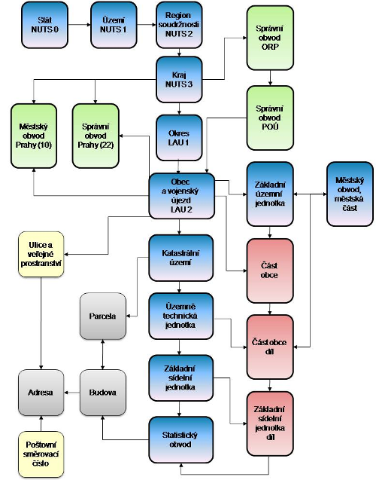
http://apl.czso.cz/irso4/cisel.jsp
  Viz http://www.cuzk.cz/Uvod/Produkty-a-sluzby/RUIAN/2-Poskytovani-udaju-RUIAN-ISUI-VDP/Ciselniky-ISUI/Nizsi-uzemni-prvky-a-uzemne-evidencni-jednotky.aspx

Slide 14
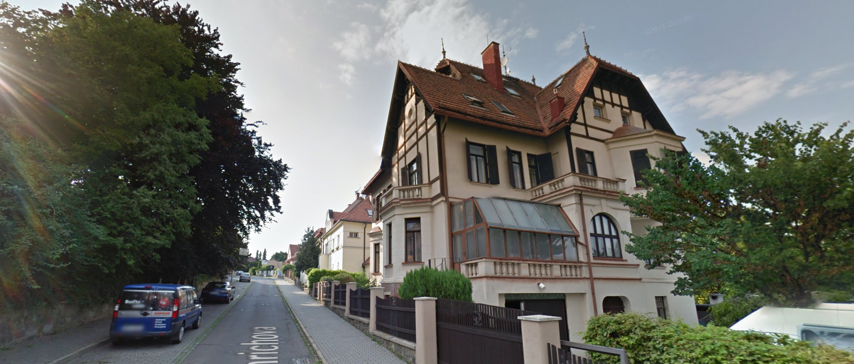
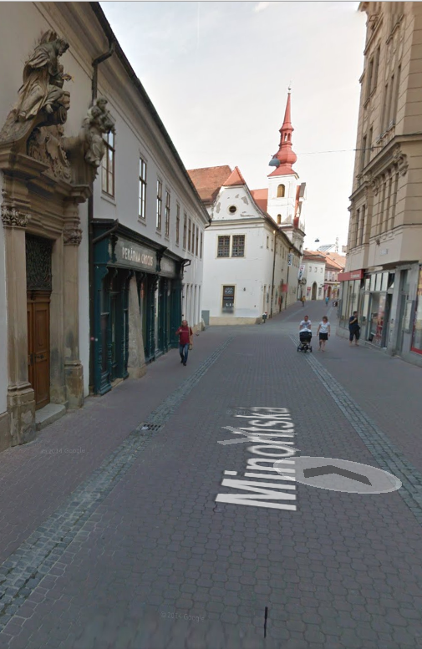
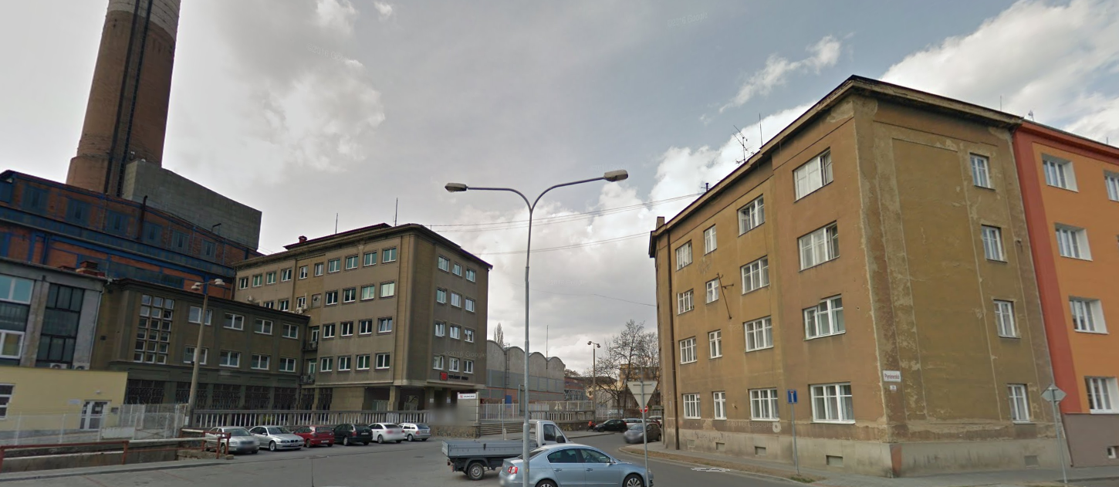
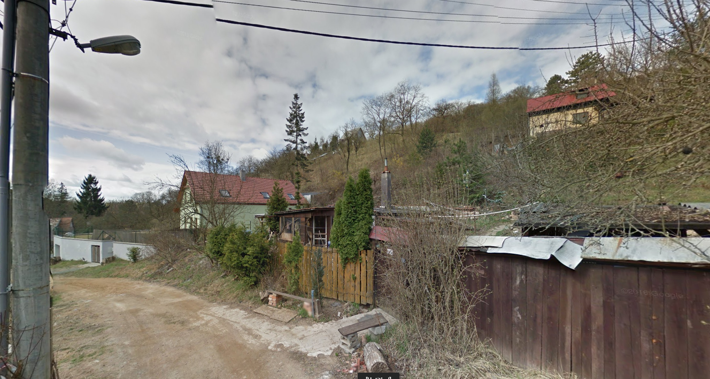
Zdroj: google.maps.com

Slide 15
Rozdíly mezi měřítky
 | nezaměstnanost |  | vš |  | Počet obyvatel |  | OSVČ
 | min | max | min | max | min | max | min | max
Brno | 9,4 |  | 20,6 |  | 385913 |  | 14,19 |  | 1
Městské části | 5,8 | 11,9 | 11,1 | 32,5 | 577 | 64316 | 9,2 | 18,3 | 29
„Čtvrtě“ | 0 | 23 | 0 | 39 | 5 | 26781 | 6 | 75 | 59
ZSJ | 0 | 100 | 0 | 75 | 0 | 12836 | 0 | 100 | 264
- kvůli značným rozdílům ve velikosti jednotek je obvykle vhodné používat váhy

Slide 16
Důsledky „měření“ (sběru dat)
V socio-ekonomické analýze obvykle není problém s chybějícími daty za místa
Problém s chybějícími daty pro čas (mnoho údajů je zjišťováno jen z cenzu)
Bojkot sčítání (např. Řekové v Albánii, Albánci v Makedonii a Srbsku, …)
  V ČR otázka víry a vyznání v roce 2011

Slide 17
Data za obce dostupná každoročně (nebo častěji)
Počet obyvatel
Věkové složení
Pohyb obyvatelstva (narození/zemřelí, přistěhovalí/vystěhovalí)
Bytová výstavba
Nezaměstnanost (měsíčně)
Rozpočty obcí
Školská statistika

Slide 18
Shrnutí
Agregovaná data
  Nebezpečí ekologické chyby
Kardinální proměnné
  Možnosti pro využití řady statistických nástrojů
Prostorová data
  Narušení obvyklých předpokladů
  Otázka měřítkové úrovně
  Otázka spolehlivosti dat

Slide 19
Vážení dat

Slide 20
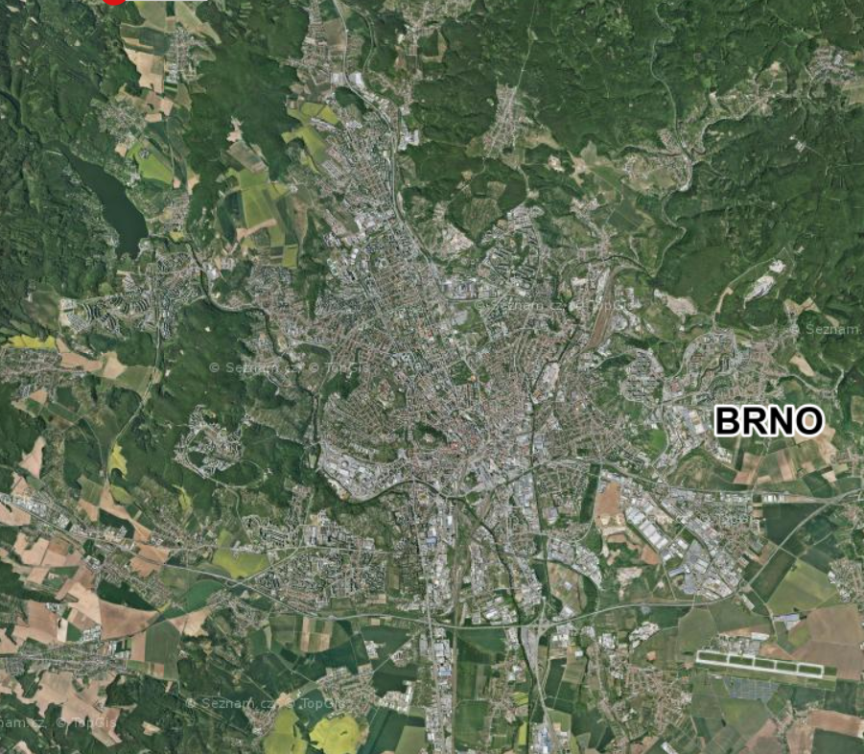
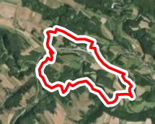
Co je to vážení dat?
Jihomoravský kraj
  Nejmenší obec: Říkonín, 33 obyvatel
  Největší obec: Brno, cca 380 000 obyv.
Bez vážení dat znamená procento
voličů v Řikoníně totéž co
procento voličů v Brně
Pro volební výsledek to ale není totéž

Slide 21
Výpočet váhy
Možnost vážit populací obce (buďto počet obyvatel, nebo v našem případě lépe počet voličů)
  Zkresluje hodnoty standardní chyby (ta nás sice moc nezajímá, ale pro jistotu)
Vhodný způsob: podíl obce na voličích/obyvatelstvu obvodu
  suma sloupce voličů nebo obyvatelstva
  vydělení počtu voličů-obyvatel obce sumou za celý obvod
  Součet je 1
  Vynásobení počtem obcí v kraji (např. 500 obcí)
  v excelu: vaha = a2/$a$501*500, kde $a$501 je suma voličů
  v spss: transform -> compute vaha = volici08/suma volici*500
  Počet případů ve vážené analýze odpovídá reálnému počtu obcí

Slide 22
Použití váhy
Data – weight cases (úplně dole)
Weight cases by – do pole Frequency variable vložte proměnnou vaha - Ok

Slide 23
Důsledky použit vah
Spočítané charakteristiky jsou blíže „realitě“
Situace ve městě s 10 000 obyvateli má pro výsledky stejný dopad jako situace v 10 obcích s 1000 obyvateli nebo ve 100 obcích se 100 obyvateli
Bez vah analýzy odráží spíše situaci malých obcích, kterých je sice mnoho, ale vzhledem k počtu voličů nemusí být pro podporu strany důležité

Slide 24
Popis podpory pomocí deskriptivních statistik

Slide 25
Popis volební podpory
Kde?
Jak?

Slide 26
Proč?
Účelem deskriptivní statistiky je zjistit vlastnosti proměnné
  (Porozumět používaným datům)
Vlastnosti proměnné mají důsledek pro další analýzy
A pro interpretaci výsledků analýz
Zisk zjednodušené informace o volební podpoře stran/kandidátů

Slide 27
Jakou podporu mají kandidáti v obvodu?

Slide 28
Známe od nepaměti
Minimum a maximum
  Dávají velmi hrubou představu, v jakém rozmezí se podpora strany pohybuje
  Mohou indikovat případné chyby ve výpočtu

Slide 29
Známe z loňska
Průměr - Hledáme hodnotu, která nejlépe reprezentuje proměnnou
  Samotná střední hodnota poskytuje značně redukovanou (a zkreslenou, pokud jsou v datech odlehlé případy) představu o vlastnostech proměnné
  Vhodné srovnat s mediánem
Míra variability doplňuje informaci, jak dobře střední hodnota reprezentuje všechny případy
  Ukazuje, jak moc se mezi sebou liší hodnoty proměnné
Kvantily
  Ukazují mezní hodnoty, ve kterých se pohybuje určité procento případů

Slide 30
Jak je volební podpora stran ne/koncentrovaná?
Ze statistického hlediska
Variační koeficient
Giniho koeficient
Z geografického hlediska
Moranovo I
Lisa

Slide 31
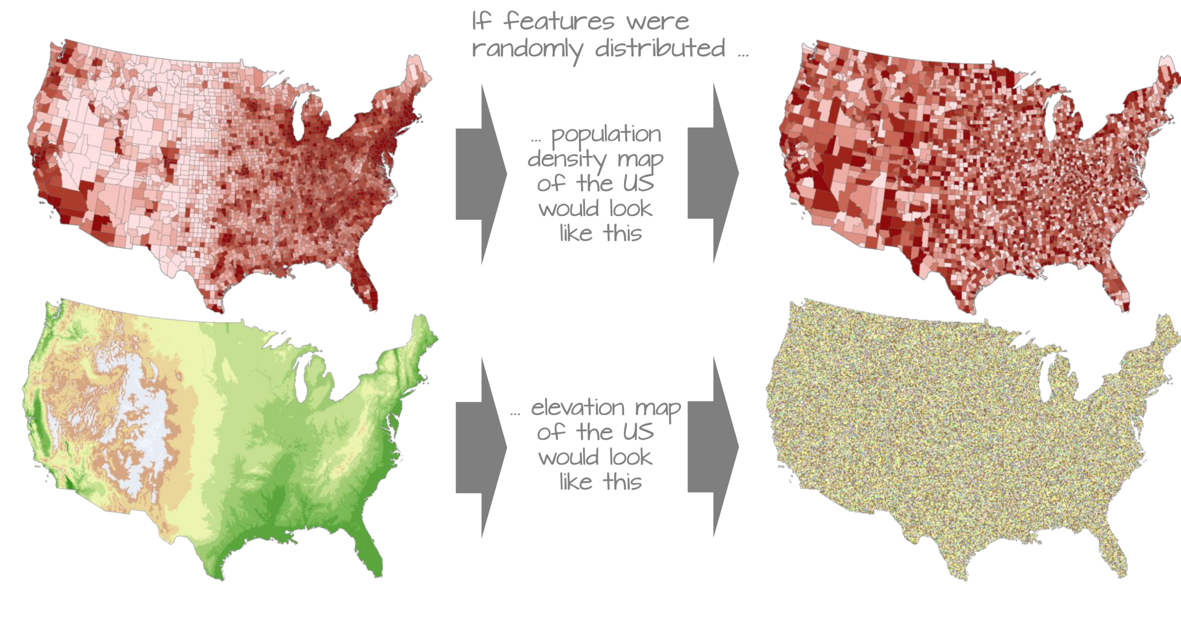
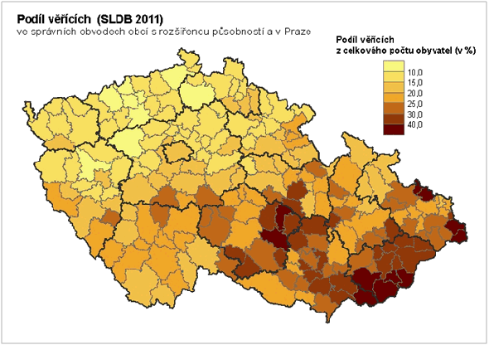
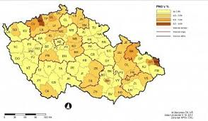

Slide 32
Variační koeficient
=směrodatná odchylka/průměr
V prostorové analýze využíván jako míra koncentrace
Neznamená ale míru územní koncentrace!!!
Nebere v potaz rozložení hodnot v prostoru
0 – velmi malé rozdíly v hodnotách proměnné
Nemá pevnou horní hranici
  Není vhodné interpretovat v procentech
  Vhodný referenční bod pro interpretaci jsou hodnoty var. Koef. ostatních kandidátů

Slide 33
Giniho koeficient
Rozdíl skutečného a ideálně rovnoměrného rozložení
Stále nebere v potaz uzemní koncentraci
  Ale lépe zohledňuje velikost obcí
Není obsažen v spss ani excelu
  Postup v manuálu v materiálech

Slide 34
Popis vývoje volební podpory

Slide 35
Jak se liší volební podpora mezi poslaneckými a krajskými volbami?
Rozdíly v popisných statistikách
korelace
Mapa „volební úspěšnosti“
Území stabilní volební podpory

Slide 36
Území volební podpory
Přehlednost, zohlednění populační velikosti
Vhodné pro sledování delšího časového úseku
Nevhodné pro lokální strany (např. SMK na Slovensku)
Nevhodné v nestabilních systémech
Doplňující indikátory
  Míra úspěšnosti: kolikrát je podpora strany vyšší v (jádru) území volební podpory oproti zbytku území
  Výše volební podpory: jaké procento hlasů v obci, která má z území nejnižší podporu

Slide 37
Území stabilní volební podpory
Strany s koncentrovanou stabilní podporou X strany s nekoncentrovanou stabilní podporou
Výpočet procenta hlasů přítomných v ÚSVP v každých volbách
Zbytečné pro krátký časový usek

Slide 38
Bazické a řetězové indexy
Řetězový index
  Volby 2017/volby 2013; volby2013/volby2010 …
  Ukazuje postupný vývoj
Bazický index
  Volby 2017/volby2006, volby2013/volby2006 …
  Ukazuje změnu stav oproti stanovenému základu
  Index volební úspěšnosti
    =Kraj 2018/poslanecké volby 2017 * 100
  Index volební stability
    kraj 2018/ kraj 2014* 100

Slide 39
Korelační analýza
Co se dozvíme z výsledku korelační analýzy?
Proč může korelační analýza posloužit k analýze vývoje volební podpory?
Jaký typ souvislosti sleduje?
Co z korelační analýzy zjistíme o příčinách změny volební podpory?

Slide 40
Korelační analýza
Ukazuje lineární souvislost mezi dvěma proměnnými
V prostorové analýze ukazuje:
  Jak stabilní je rozložení podpory strany mezi 2 volbami
  Jak se liší rozložení podpory dvou stran v jedněch volbách
O příčinách se nedozvíme nic zásadního
  Můžeme zjistit,
  Jestli došlo ke změně rozložení podpory
  jestli byl pokles/nárůst podpory rovnoměrně rozprostřený nebo koncentrovaný

Slide 41
Korelační analýza
Pokud se korelační koeficient blíží 1 pak se rozložení podpory nezměnilo
  Stále mohlo ale dojít k poklesu nebo nárůstu podpory
Je míra souvislosti stejná s výsledky v různých typech voleb?
  Pokud se výsledky strany v krajských a parlamentních volbách velmi liší, možná je podpora dána jinými faktory (např. efekt lídra?)

